Slide 1

용접로봇 자동화
용접로봇팀
김태준, 하현진, 서승훈
정태수, 전재훈

Slide 2
2021 CAI Lab Meeting
용접 자동화

Slide 3
목차
이번 주 작업
다음 주 예정

Slide 4
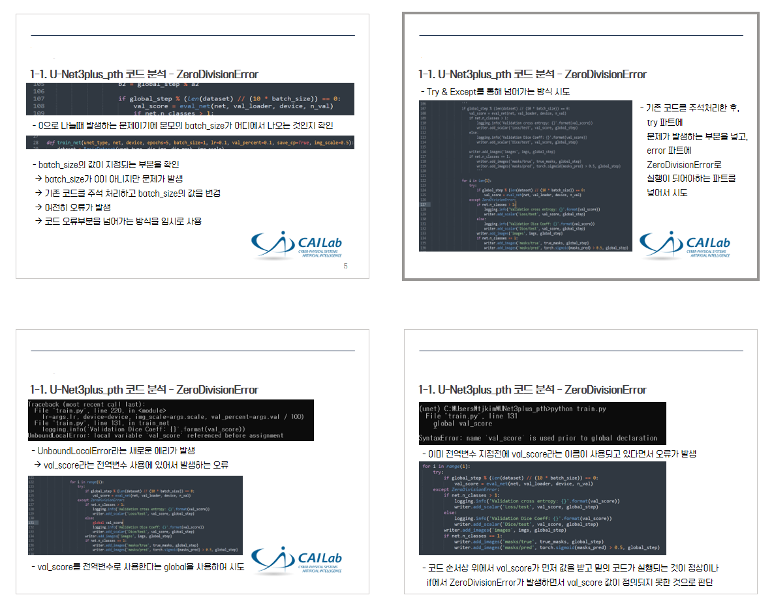
1. 이번 주 작업
1-1. U-Net3plus_pth 코드 분석
- ZeroDivisionError의 원인
→ 문제가 발생하는 부분 확인
1. 분모 값의 변경 시도
2. Try & Except로 회피 시도
→ 새로운 오류 발생

Slide 5
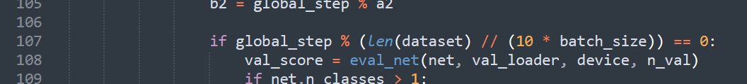
1. 이번 주 작업
1-1. U-Net3plus_pth 코드 분석
# 코드 분석 실수
- ZeroDivisionError가 발생하는 부분을 Len(dataset)//(10*batch_size)로 생각하여
이 부분을 집중적으로 분석하고 수정하고자 하였으나 문제는 ‘global_step %’ 부분
→ Len(dataset) // (10*batch_size)의 값이 0이 되지 않도록 수정이 필요
- len(dataset) = 3, 10*batch_size=10으로 3//10=0이 나오는 상황
→ 10*batch_size를 batch_size로 수정하여 3//1=3이 되게 함

Slide 6
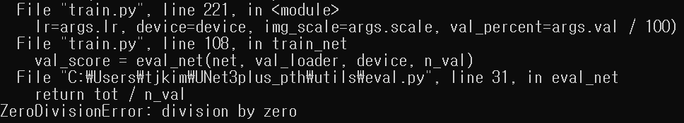
1. 이번 주 작업
1-1. U-Net3plus_pth 코드 분석
- 기존과 다른 곳에서 ZeroDivisonError가 발생
→ 윤종완 교수님 미팅: 분모에 매우 작은 값을 추가하여 0이 되는 것을 방지하여 시도해보기

Slide 7
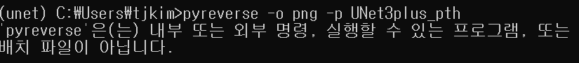
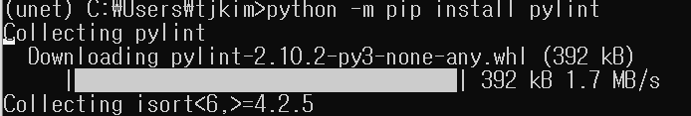
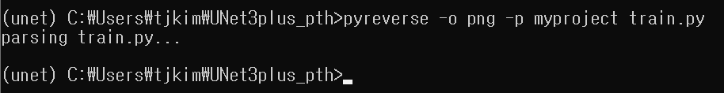
1. 이번 주 작업
1-1. U-Net3plus_pth 코드 분석 – 클래스 다이어그램
- 현재 가상환경에 클래스 다이어그램 확인을 위한 툴 다운로드
- 다운로드한 툴을 이용하여 클래스 다이어그램을 생성 시도

Slide 8
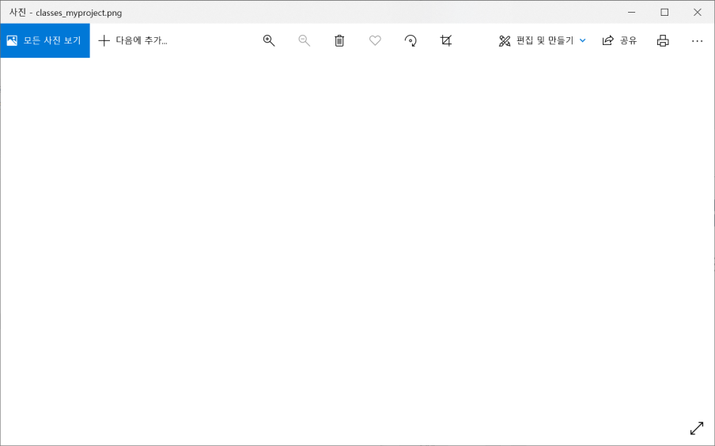
1. 이번 주 작업
1-1. U-Net3plus_pth 코드 분석 – 클래스 다이어그램
- 클래스 다이어그램이 제대로 생성되지 않는 것을 확인
→ 윤종완 교수님: 코드 내에서 Class구분 및 함수 구분이 제대로 되어있지 않아 발생하는 경우

Slide 9
1. 이번 주 작업
1-2. 윤종완 교수님 미팅
- 현재: 코드의 실행을 위해 발생하는 오류들을 수정하면서 작업 진행중
→ 이후에 코드가 많이 바뀌어 관리가 힘들어질 수 있다.
→ 각 함수 별 가지는 의미들에 대해서 분석하고, 전체 구조도를 파악하는 것이 필요해 보인다.
- 예정
→ 각 함수 별 어떤 역할을 하기 위한 것인지에 대해서 파악하고, 코드에 주석으로 작성
→ 클래스 다이어그램에 대해서 공부하고, 현재 코드의 구조도를 직접 그려보는 것을 시도

Slide 10
2021 CAI Lab Meeting
용접 불량 검사

Slide 11
목차
이번 주 작업
다음 주 예정

Slide 12

1. 이번주 진행 상황
Title : “A Smart Monitoring System
for Automatic Welding Defect Detection”
1-1. Image Acquisition
1-2. Pretraining
1-3. Data Augmentation
1-4. Network Reduction

Slide 13
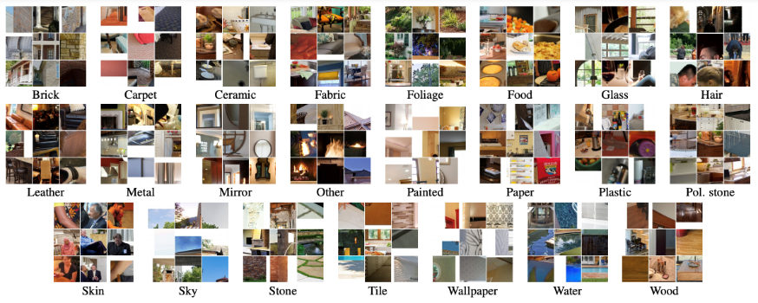
1. 이번주 진행상황
1-1. pretraining
Pretraining – MINC dataset
MINC dataset : 2,341,473 데이터 (23개 클래스)
- 가장 많은 클래스 : wood (564,891)
- 가장 적은 클래스 : wallpaper (14,954)

Slide 14
1. 이번주 진행상황
1-2. 예정 진행 상황
두가지 데이터 셋으로 pretrain 실시
- M3 : 금속에 관한 3개의 feature만을 포함한 데이터 (224,961)
- M23 : MINC dataset 중 M3의 feature를 제외한 나머지 feature에 대해서 밸런싱을
수행한 데이터셋 (268,387)
15epoch로 학습 진행 했을 때 각각 89.65%, 75,91%의 정확도를 보임
M23이 불균형한 데이터이기 때문에 학습이 잘 안되었을 가능성 고려
M3, M23, 전체 데이터에 대해 밸런싱을 수행한 데이터로 실험해볼 예정

Slide 15
1. 이번주 진행상황
1-3. 진행상황
MINC 데이터 라벨 부재로 인한 실험 변경
MINC-2500 데이터로 학습 진행
MINC-2500 데이터중 금속에 관한 3개의 feature만을 포함한 데이터로 학습 진행
진행중

Slide 16
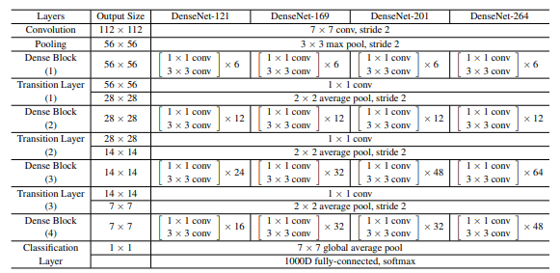
1. 이번주 진행상황
1-4. 모델

Slide 17
2. 다음주 예정
Pretrain을 위한 새로운 데이터셋 모색
Data Augmentation 코드 구현
뒤집기,회전
GAN
AutoAugment

Slide 18
2021 CAI Lab Meeting
용접 로봇 Calibration

Slide 19
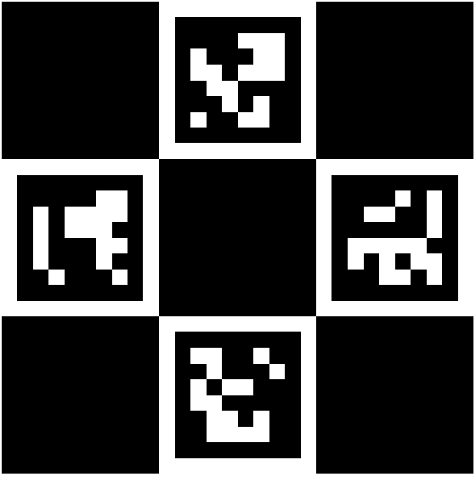
1. Aruco Marker Detection Camera Instrinsic Parameter 재조정
이전 Chess Board로 했었을때, Camera Instrinsic Parameter 구하는걸 함수를 적용하여,
Aruco Marker Detection함수 내부에 있는 Camera Instrinsic Parameter를 조정해서 사용

Slide 20
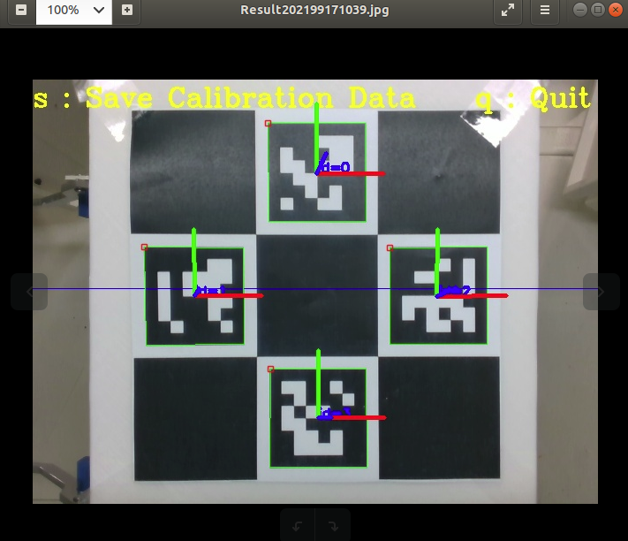
2. Aruco Marker Detector 이식
4개의 각기 다른 Aruco Maker판을 탐지
모든 이미지의 각각 Aruco Marker판의 중심 및 좌표 계산 (Solve PnP사용)
구한값들을 평균화하여, Camera Extrinsic Parameter (Rotation Vector, Transition Vector)값들을 계산
Chess board와 마찬가지로, 3장 이상일 때 연산가능

Slide 21
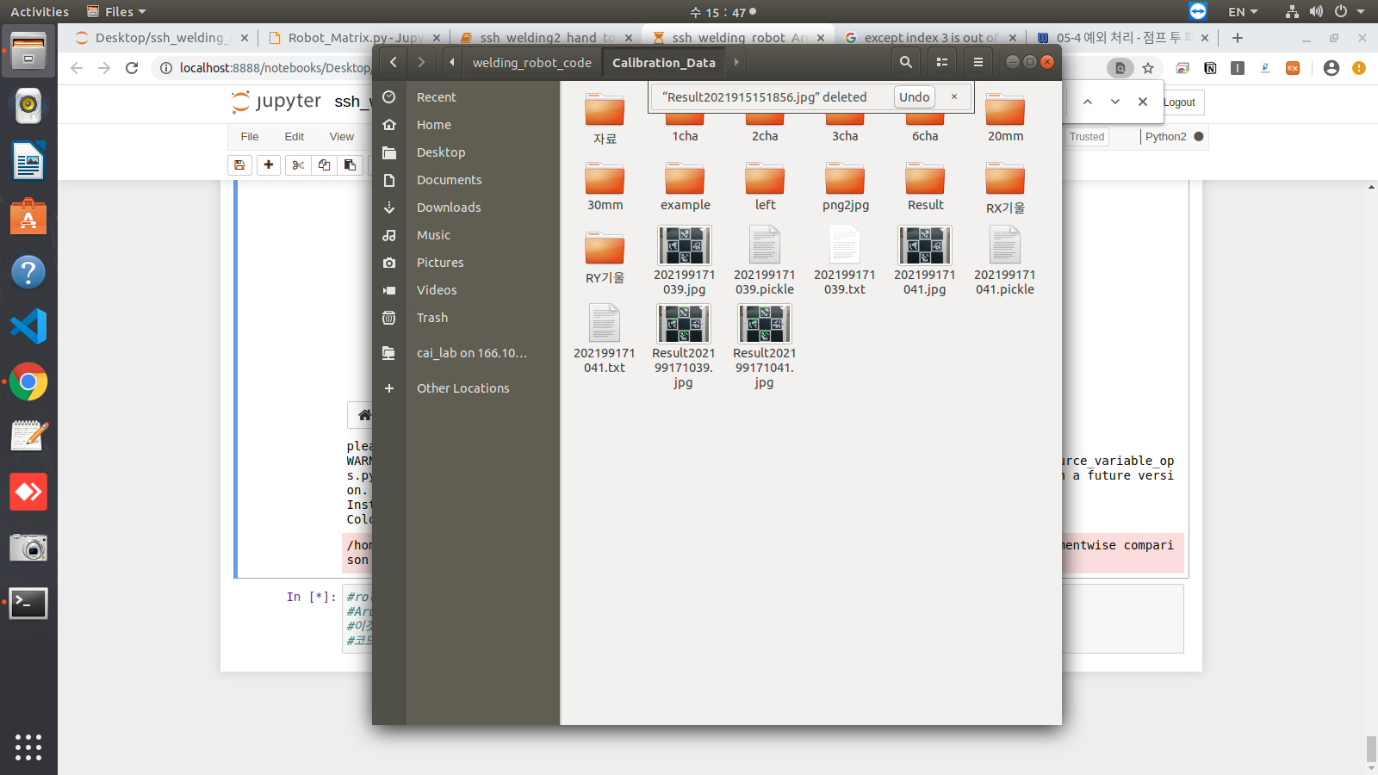
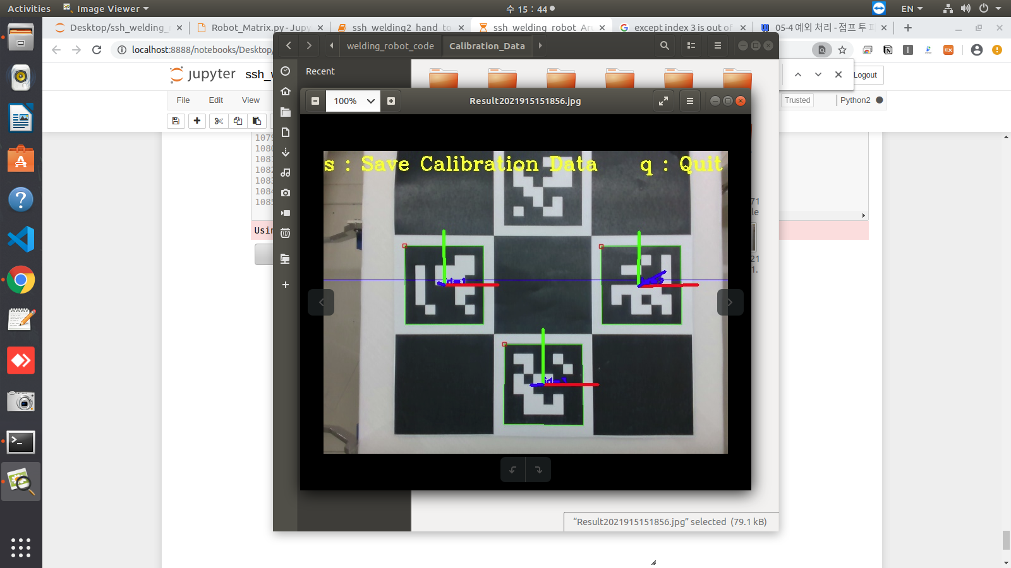
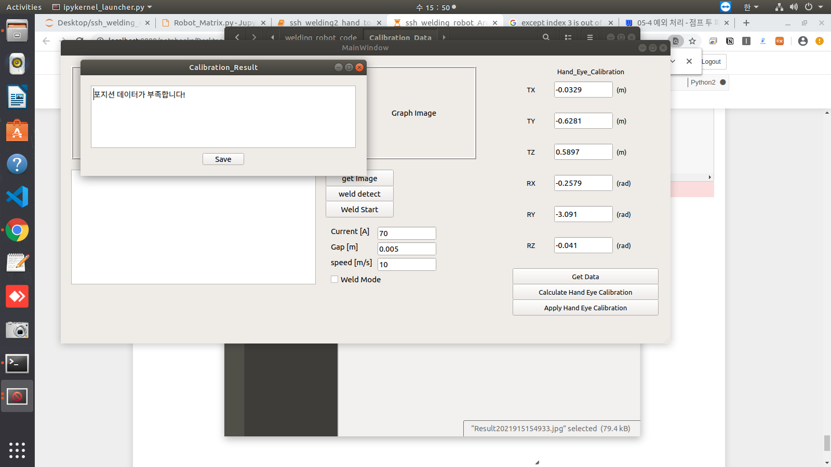
3. 예외처리
Aruco Marker 4개가 모두 정상적으로 인식된 이미지가 최소 3장이어야 연산이 가능하다.

Slide 22
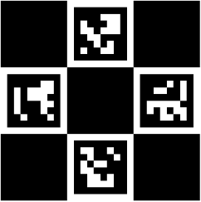
4 . 각기 다른 포지션에서 3장씩 촬영
Up
Left
Down
Right

Slide 23
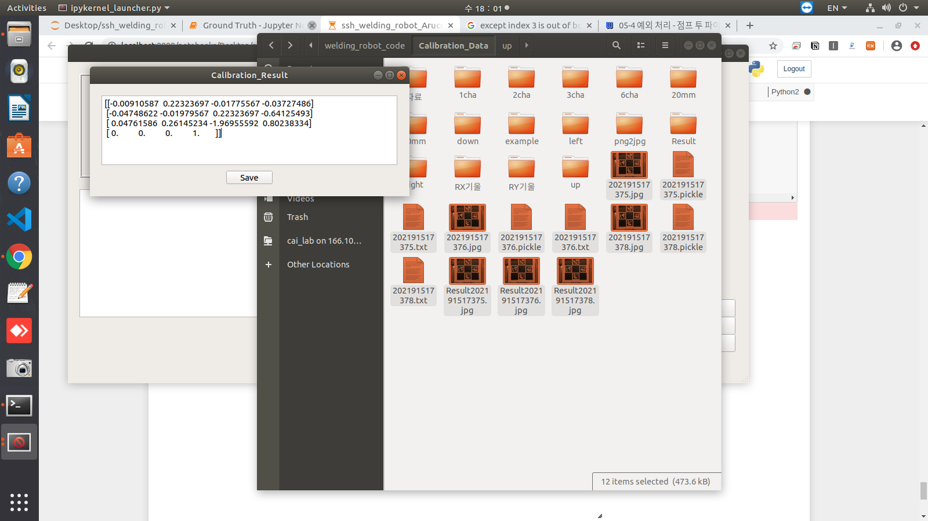
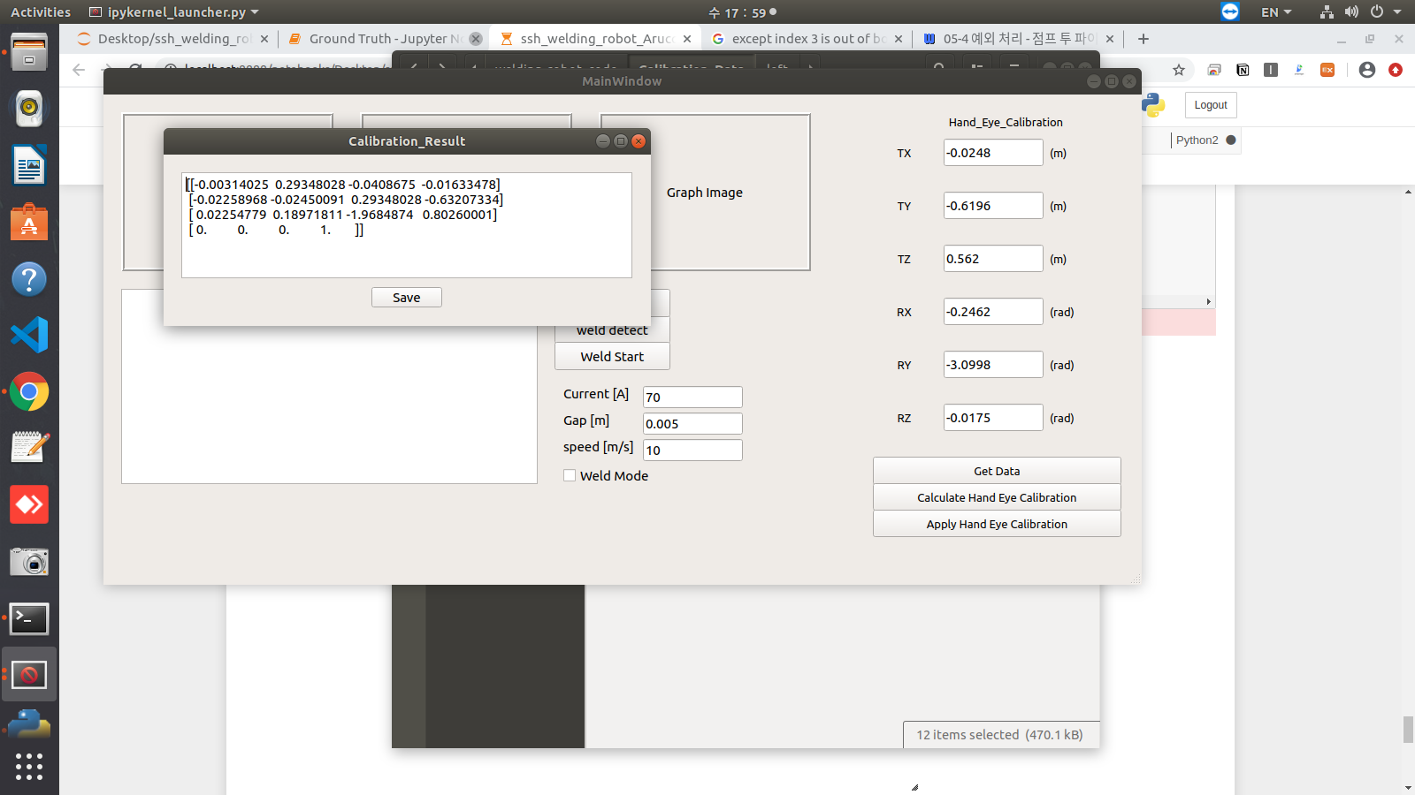
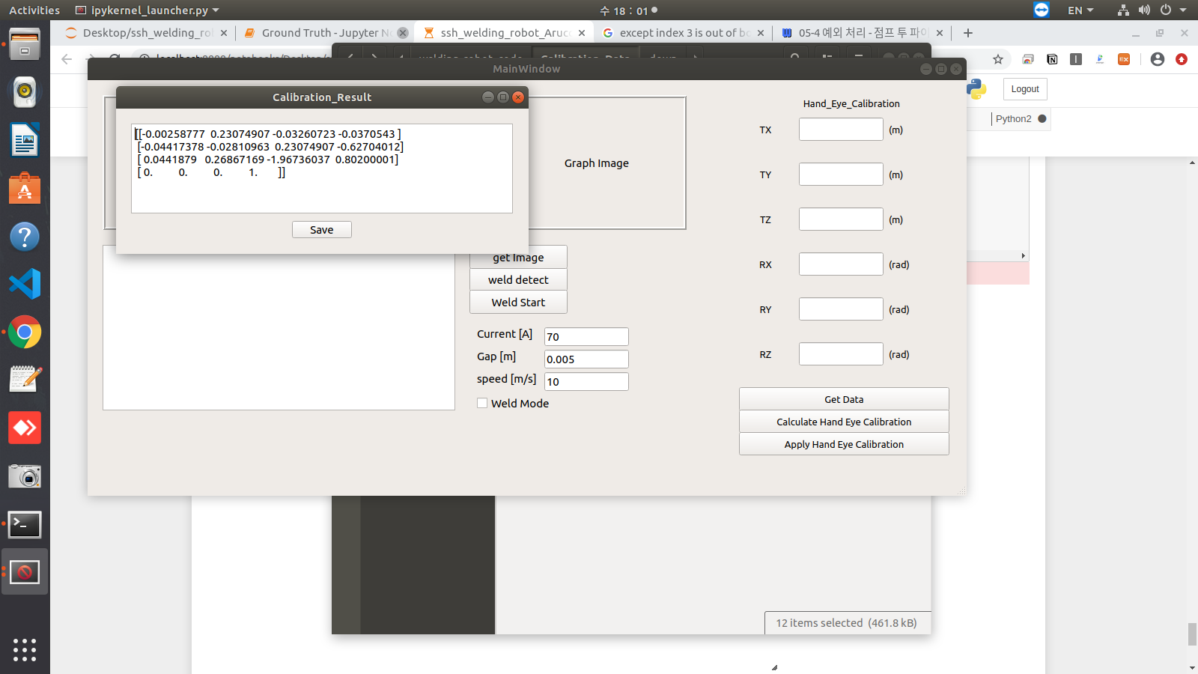

4. 각기 다른 포지션에서 3장씩 촬영
Up
Left
Down
Right

Slide 24
4. 각기 다른 포지션에서 3장씩 촬영
Up
Left
Down
Right

Slide 25
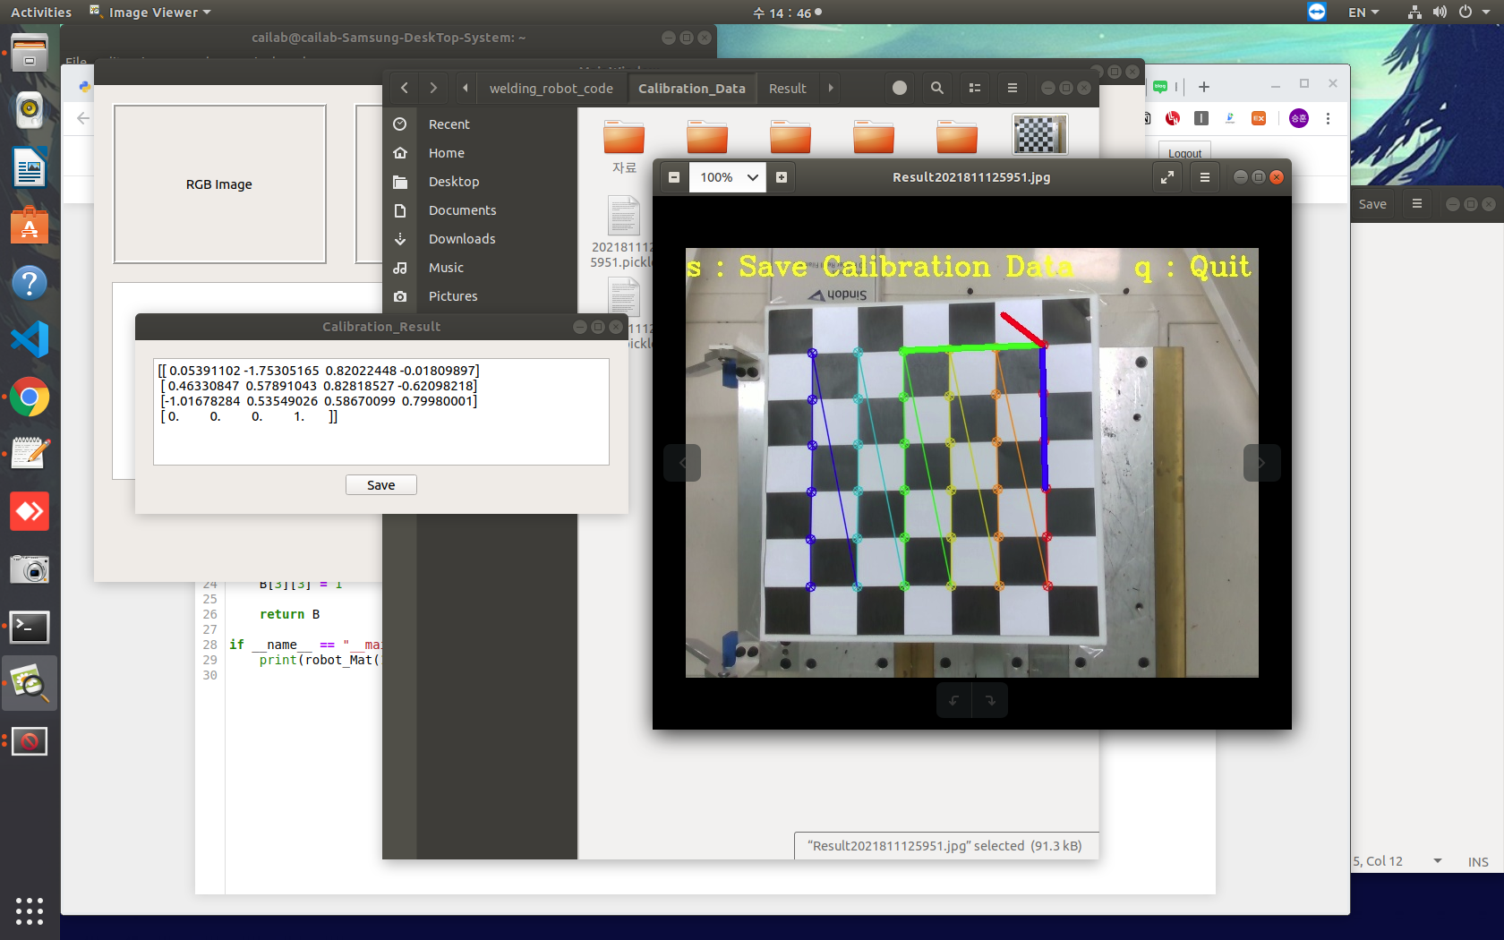
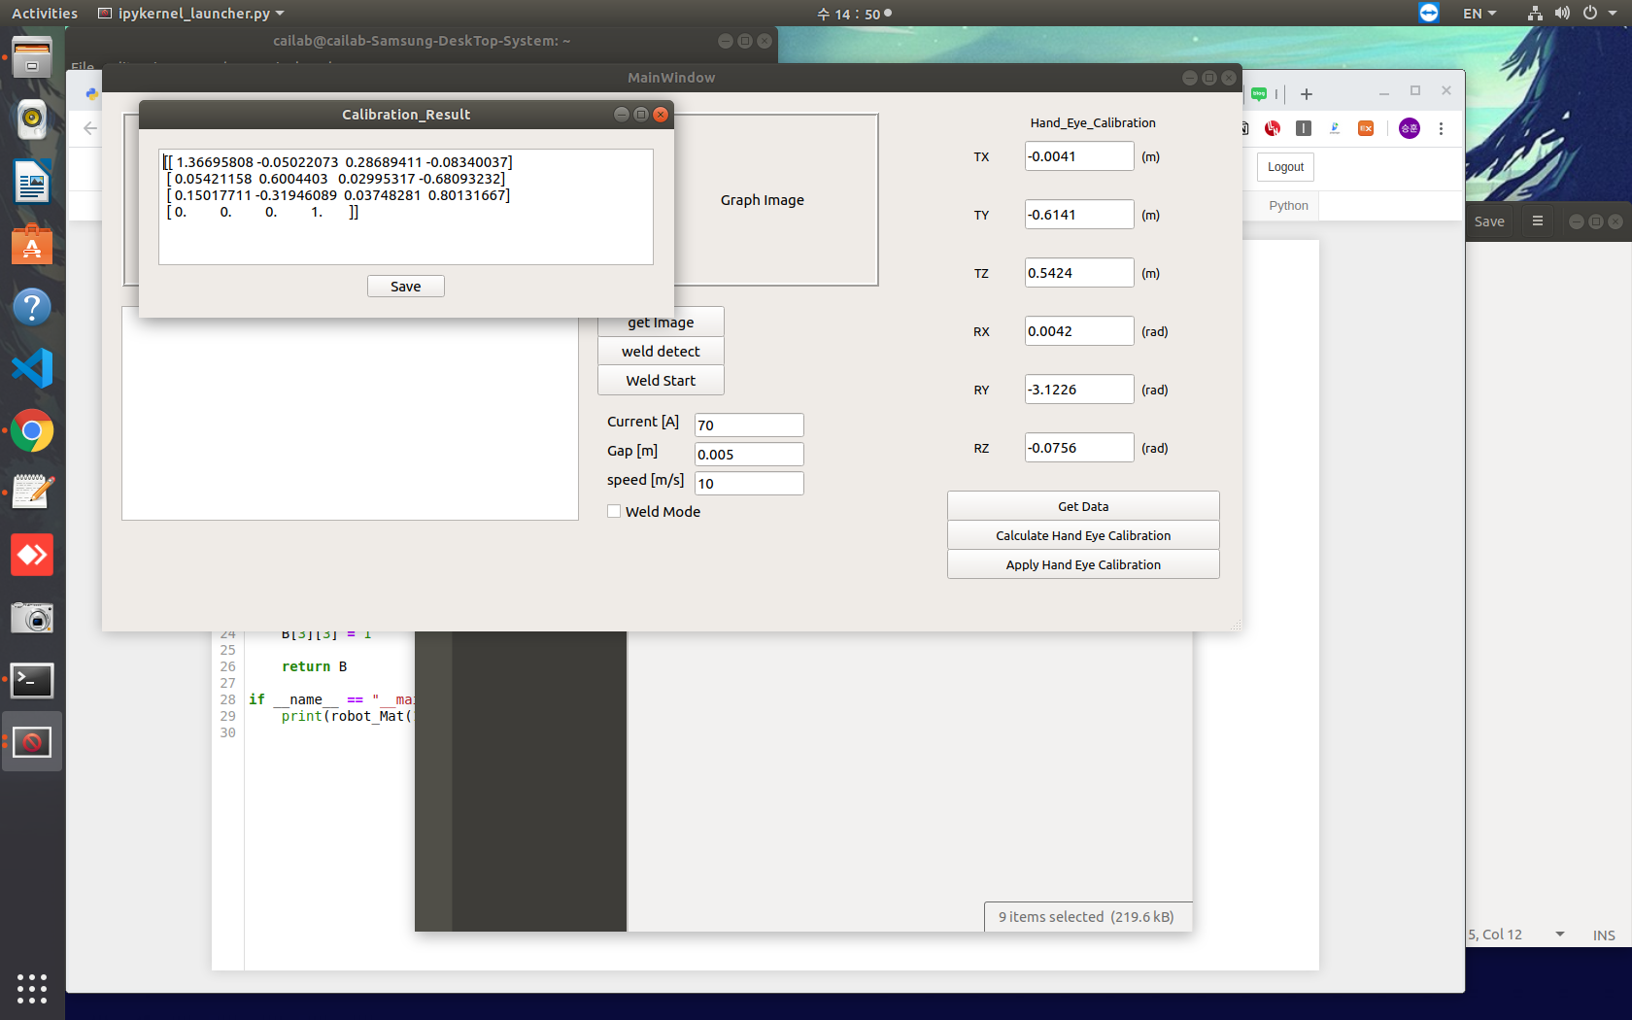

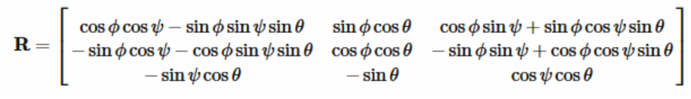
4. Auto Hand to Eye Calibration(Chess Board)
Px : -0.0661(m)
Py : -0.61303(m)
Pz : 0.80091(m)
Rx : 0.0418(rad) == 2.3943(degree)
Ry : -3.1171(rad) == -178.5909(degree)
Rz : -0.0912(rad) == -5.2254(degree)

Slide 26
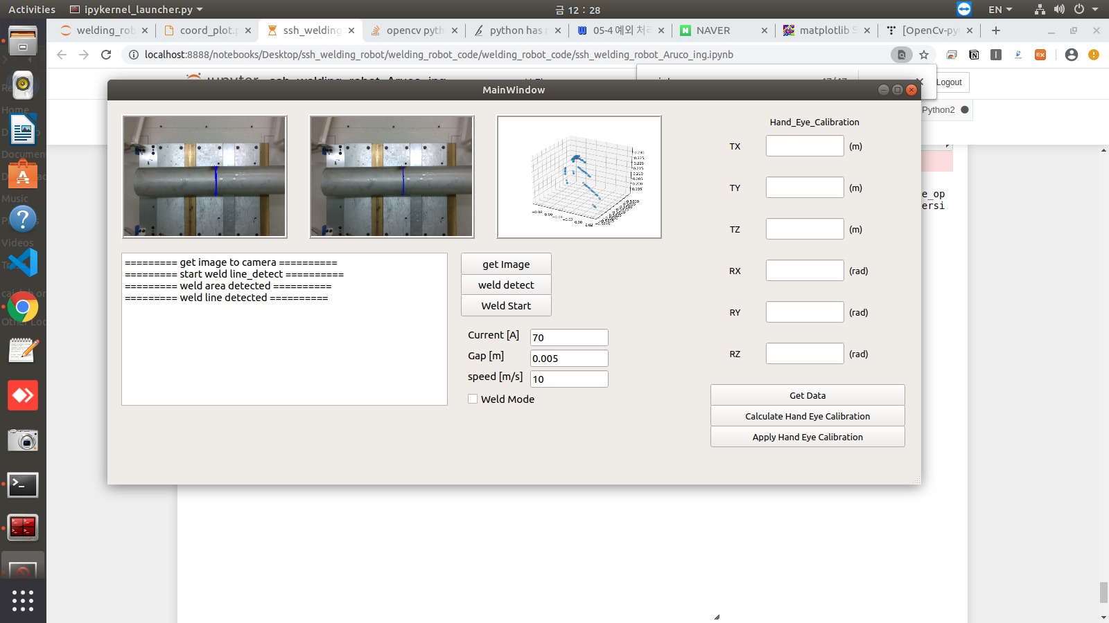
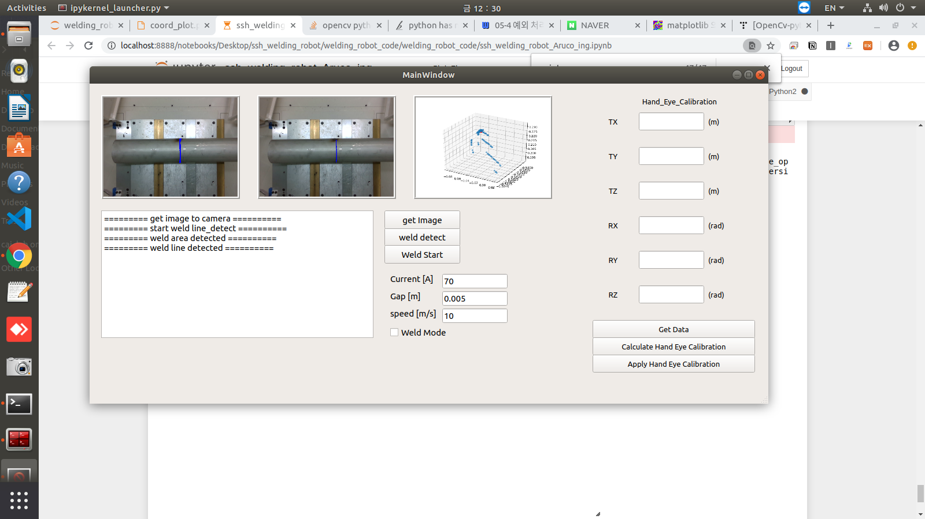
5. Hand Eye Calibration 적용
Auto Hand Eye Calibration
Manual (Ground Truth)
Up, Down, Left, Right 총 12장의 이미지
를 사용해 Auto Hand Eye Calibration을
수행한 모습

Slide 27
6. 향후계획
Camera Calibration 논문 탐색
Auto Hand Eye Calibration Using Aruco Marker, 이미지 개수에 따른 Ground Truth값과의 오차 및 값의 안정성 실험

Slide 28
감사합니다

